Slide 1
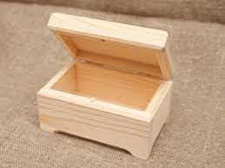
Проєкт «Скринька» Добір матеріалів та інструментів. Технологічний процес виготовлення виробу: розмічання, пиляння. Повторення . Конструкційні матеріали
Дата: 01.04.2025
Клас: 8 – А,Б
Урок: 27
Предмет: Трудове навчання
Вчитель: Капуста В.М

Slide 2
Мета уроку:
Ознайомити учнів із способами розмічання та пиляння заготовок;
ознайомити з технологічним процесом пиляння та необхідними інструментами;
удосконалювати вміння користуватися інструментами для обробки деревини;
забезпечити засвоєння правил ТБ;
виховувати в учнів уважність, відповідальне ставлення дороботи, бережливість.

Slide 3
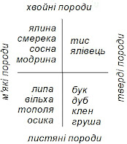
Повторення . Конструкційні матеріали
У наш час скриньки виготовляють з дерева, паперу, скла, металу.
Якщо скринька дерев’яна, її можна виготовити з деревини м’яких та твердих порід. Також можна використати фанеру.
Сьогодні розглянемо виготовлення скриньки з деревини, а саме технологічний процес розмічання і пиляння.
Продовжимо виготовлення скриньки з доступних матеріалів, які є в наявності.

Slide 4

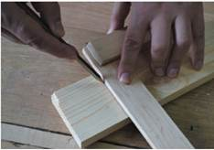
Розмічання
Розмічання - це процес нанесення на заготовку розмірів у вигляді точок і ліній, які окреслюють контури поверхонь, що підлягають обробці, та осьових і допоміжних ліній, центрів отворів майбутнього виробу (деталі).

Slide 5
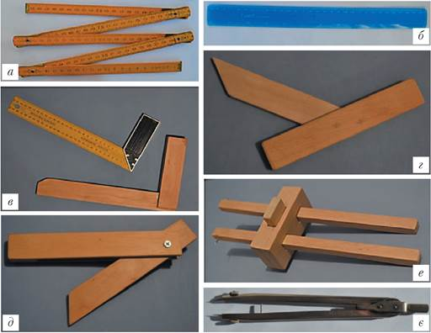
Що треба мати для розмічання
Для розмічання майбутньої деталі виробу нам треба мати:
шаблон (кресленик або ескіз) деталі виробу;
креслярський інструмент.
Щоб розмітити деревні матеріали та заготовки з деревини використовують:
метр - для розмічання чорнових заготовок (а); лінійку - для вимірювання деталей і заготовок (б); кутник - для вимірювання і креслення прямокутних деталей (в)

Slide 6
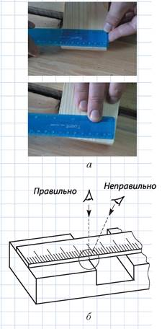
Розмічання лінійкою
Розмічання - одна з найбільш трудомістких операцій, від якої залежить не лише якість виконання всього процесу та виробу, а й витрати на матеріали.

Slide 7

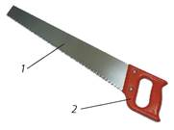
Пиляння
Ручна столярна ножівка: 1 - полотно; 2 - ручка
Залежно від призначення розрізняють ножівки з малим і великим кроками. Ножівки з великим кроком мають збільшену западину між зубцями - їх застосовують для пиляння м’яких порід деревини. Збільшення западини пояснюється тим, що під час пиляння м’яких порід знімається багато деревини, яка має вміститися в западині між зубцями. Ножівки з малим кроком застосовують для пиляння деревини твердих порід.

Slide 8
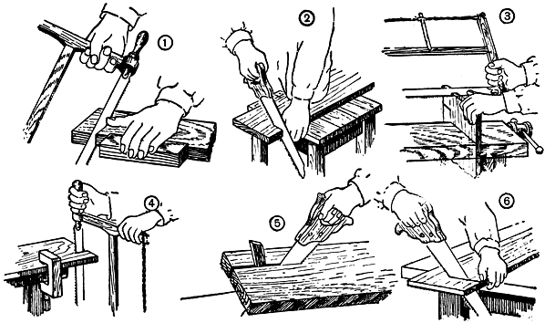
Пиляння ножівкою
Процес пиляння може відбуватись декількома способами.
На малюнку показано пиляння лучковою пилкою з використанням упору. Так само, зазвичай при поперечному розпилюванні (малюнок №2), можна придавити дошку вільною рукою (малюнок №6) до верстата або ногою до табурету (малюнок №2). Але краще затиснути заготовку в лещата на верстаті (малюнок №3) або скористатися струбциною (малюнок №4). Щоб ножівку не затиснуло, треба забити клин (малюнок № 5).

Slide 9
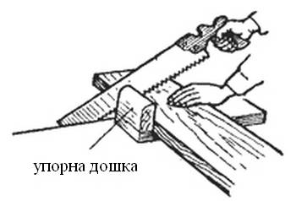
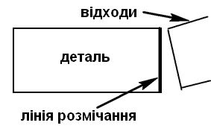
Технологічний процес виготовлення виробу: розмічання, пиляння
Пиляння деревини виконують ножівками
Запилюють обов'язково з використанням упорного брусочка деревини незалежно від типу ножівки. Працюють плавними рухами.
Розпилюють пиломатеріали так, щоб лінія розмічання залишалася.
Розпилювання проводять по широкій стороні. У випадку кривого пропилу, дошку або брусок слід перевернути і різати з протилежної сторони. Головне слідкувати, щоб ножівка не зрізала лінію розмічання.
.

Slide 10
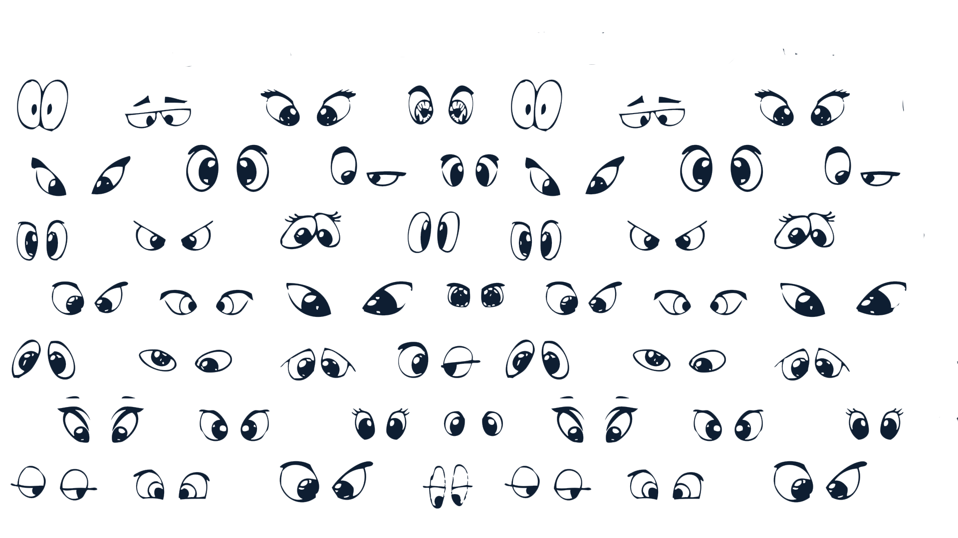

Сьогодні
02.03.2025
Гімнастика для очей

Slide 11
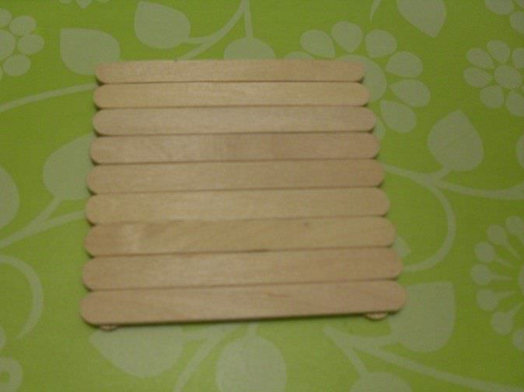
Скринька з паличок для морозива
Палички з-під морозива можна склеїти, наклеїти один на одного або на інший матеріал, зафіксувати нитками. Вони виготовляються з м’якої деревини або пресованої стружки, досить тендітні.

Slide 12
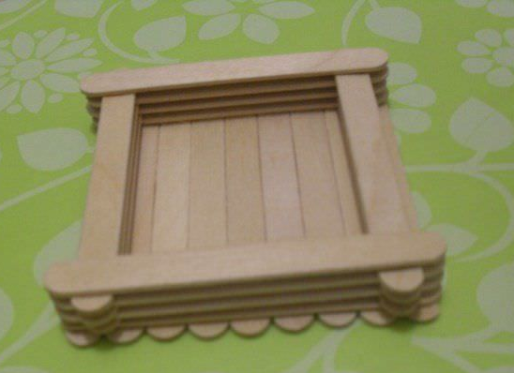

Slide 13
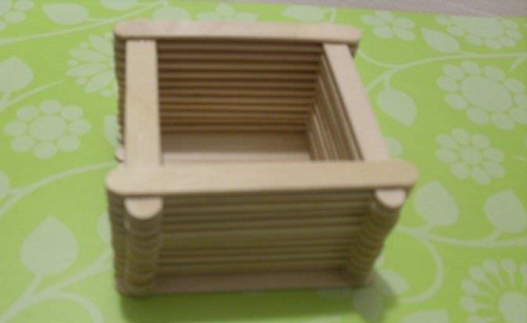
Якщо потрібно вкоротити палички, краще використовувати ножівку з дрібними зубцями, канцелярський ножик. Скринька повинна складатися з чотирьох боків, дна і кришки.

Slide 14
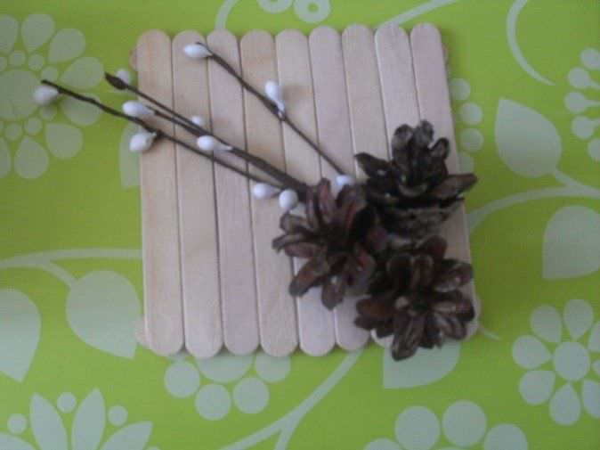

Slide 15
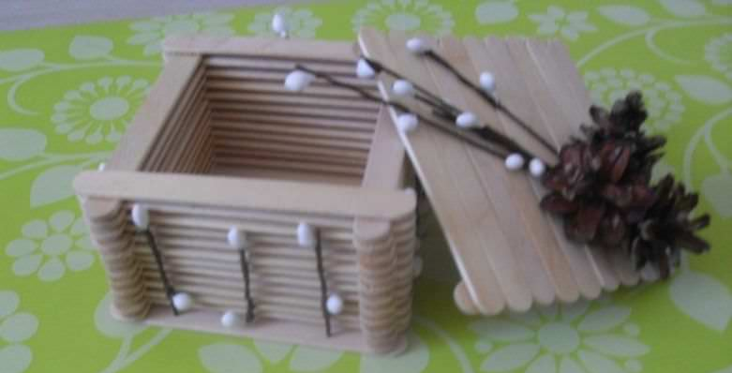
Кришка може одягатися, мати внутрішні пази для фіксації з тих самих паличок або гумової стрічки. У цьому випадку її площа має бути більшою за верхню частину. Вона може відкидатись, утримуючись на стрічці.

Slide 16

Сьогодні
02.03.2025
Фізкультхвилинка

Slide 17
Практична робота
Виготовлення деталей скриньки згідно власного виробу.
Дотримання правил безпеки життєдіяльності
при пилянні
Використовуйте справний, добре налагоджений інструмент.
Використовуйте інструмент за призначенням.
Щоб не поранитись різальним інструментом, не слід класти його лезом догори, до себе.
Не слід тримати ліву руку під час пиляння близько до зубів пилки.
Товщина матеріалу, що розрізається, повинна перекривати 3-4 зуби пилки.
Не відволікайтесь під час роботи і не відвертайте увагу інших.
Під час перерви у роботі пилку розміщують у вертикальному положенні (зубами до верстака), притуливши її до протилежного (від працюючого) боку кришки верстака.
Утримуйте робоче місце в чистоті.
Дбайливо ставтесь до устаткування, верстаків, інструментів.
Інструменти після користування .повертайтена їх місце

Slide 18
Домашнє завдання
Опрацювати матеріал презентації.
Продовжити роботу з виготовлення власної скриньки з доступних вам матеріалів.
Зворотній зв’язок:
освітня платформа Human або ел. пошта valentinakapusta55@gmail.com

Slide 19
Використані ресурси
http://trudove34.blogspot.com/p/7.html

